Slide 1
MATEMATIKA
5- sinf
MAVZU: VII BOBGA DOIR MASALALAR

Slide 2
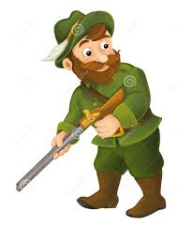
608- masala
Ovchilardan biri 30 ta quyon otdi. Ikkinchisi birinchisining 0,4 qismicha, uchinchisi esa ikkinchisidan 10 ta kam quyon otdi. Uchala ovchi qancha quyon otgan?

Slide 3
YECHISH
I ovchi - 30 ta
II ovchi – 0,4 qismi
III ovchi – 10 ta kam
? ta
Yechish:
30 ning $\frac{4}{10}$ qismi
30 : 10 ∙ 4 = 12
30 ∙ 0,4 = 12 (ta)
12 – 10 = 2 (ta)
30 + 12 + 2 = 44 (ta)
Javob: 44 ta

Slide 4
609- masala
Birinchi dala yuzi 189,5 ga, ikkinchisining yuzi undan 15 ga ortiq. Birinchi dalaning gektaridan 24 q, ikkinchisining gektaridan 31 q bug‘doy olingan bo‘lsa, ikkala daladan qancha bug‘doy hosili olingan?
Yechish:
189,5
204,5
4548
,0
x
x
+
24
31
6339,5
189,5
+
7580
,
2045
108875
(q)
15
,0
+
+
3790
6135
,
204 5
,
4548 0
(q)
,
6339 5
(q)

Slide 5
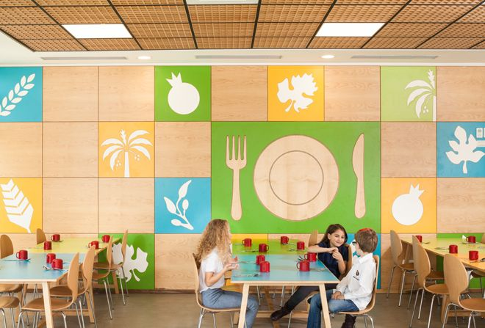
611- masala
Maktab oshxonasining bo‘yi 29,8 m, eni esa 15 m. Maktab oshxonasining yuzini toping. Javobni o‘nlar xonasigacha yaxlitlang.
Javob: 450 m²
Yechish:
a = 29,8 m, b = 15 m
S = a ∙ b
= 29,8 ∙ 15
= 447 (m²)
447$≈$ 450

Slide 6
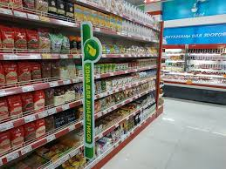
613- masala
Do‘kon uch kunda 1289,7 kg un sotdi. Birinchi kuni 321,3 kg, ikkinchi kuni uchinchi kunga qaraganda 3 marta ko‘p un sotildi. Uchinchi kuni necha kilogramm un sotilgan?

Slide 7
YECHISH
I kun - 321,3 kg
II kun – 3 marta ko‘p
III kun – ?
1289,7 kg
968,4
4
-
Yechish:
8
2
4
,
2
1
16
-
1 + 3 = 4
1289,7
16
-
321,3
0
8
-
8
968,4
0
4
Javob: 242,1 kg
-
4
0

Slide 8
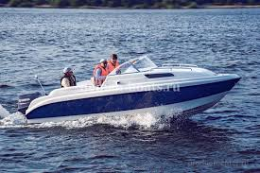
614- masala
Kater oqimga qarshi harakat qilib, 4 soatda 143,5 km yo‘l bosdi. Agar oqimning tezligi 3,2 km/h bo‘lsa, katerning o‘z tezligini toping.
Yechish:
S = 143,5 km, t = 4 soat
v
o.q= S : t
= 143,5 : 4
= 35,875 (km/h)
v
= 35,875 + 3,2
= 39,075 (km/h)
Javob: katerning o‘z tezligi 39,075 km/h

Slide 9
616- masala
Agar: a) a = 6,328, b = 63; b) a = 0,532, b = 52 bo‘lsa, a ∙ 100 + 9 ∙ b ifodaning qiymatini toping.
Yechish:
a) a ∙ 100 + 9 ∙ b
= 6,328 ∙ 100 + 9 ∙ 63 =
= 632,8 + 567 =
1199,8
b) a ∙ 100 + 9 ∙ b
= 0,532 ∙ 100 + 9 ∙ 52 =
= 53,2 + 468 =
521,2

Slide 10
MUSTAQIL BAJARISH UCHUN TOPSHIRIQLAR:
Darslikdagi 610-, 612-, 615-, 619- masalalarni yechish
(126- bet)

